Slide 1
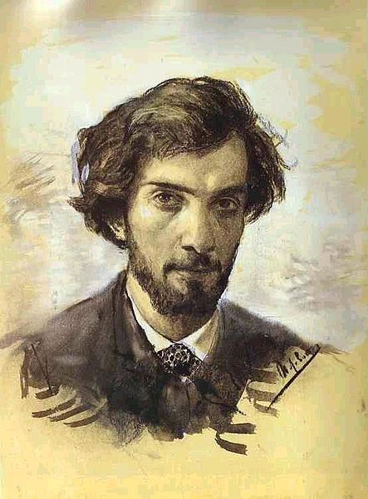
Исаак Ильич Левитан(1860 - 1900) –
российский художник-пейзажист.
Исаак Левитан, Автопортрет (1880)

Slide 2
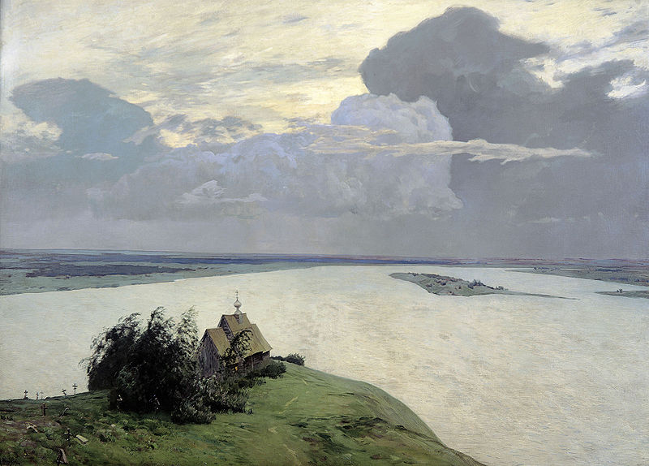
Над вечным покоем (1894)

Slide 3
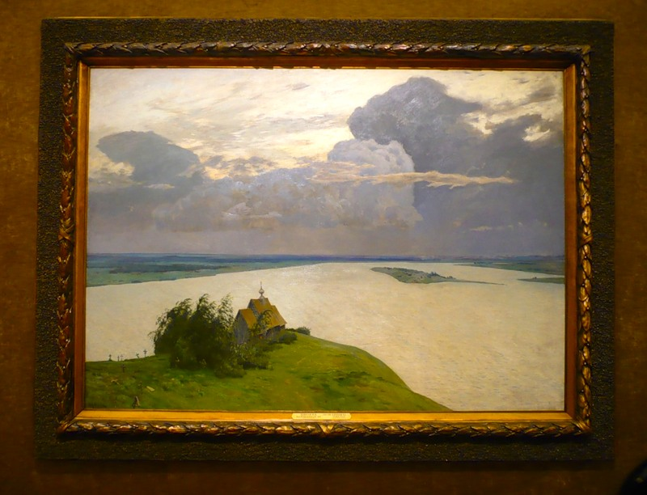
Над вечным покоем (1894)
Стиль: Реализм
Жанр: пейзаж
Техника: масло
Материал: холст

Slide 4
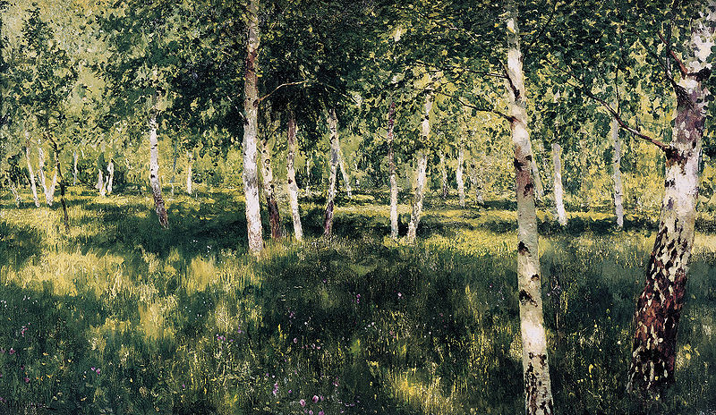
Берёзовая роща (1889)
Стиль: Реализм
Жанр: пейзаж

Slide 5
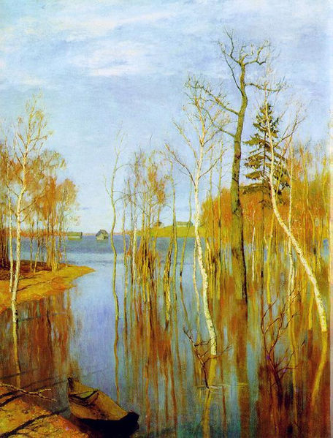
Стиль: Реализм
Жанр: пейзаж
Техника: масло
Материал: холст
Размеры: 64,2 x 57,5 см
Весна. Большая вода.(1897)

Slide 6
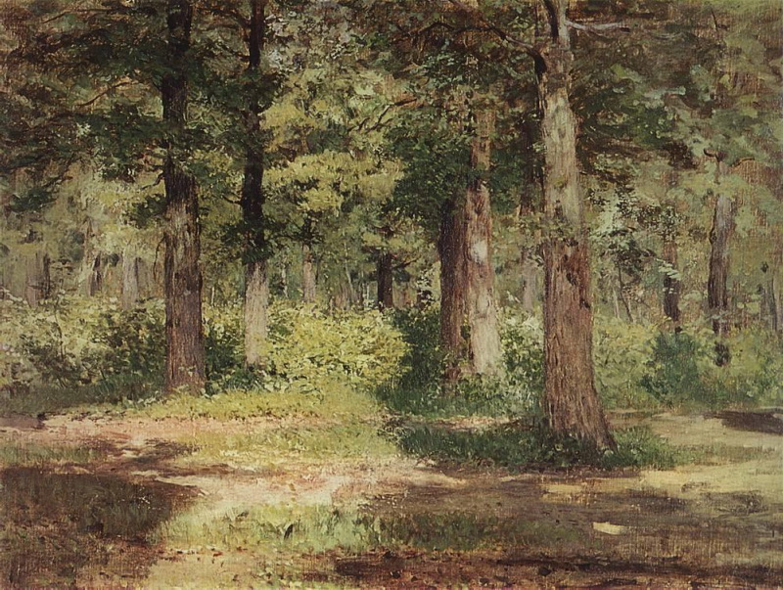
Лес. Солнечный день. (1884)

Slide 7
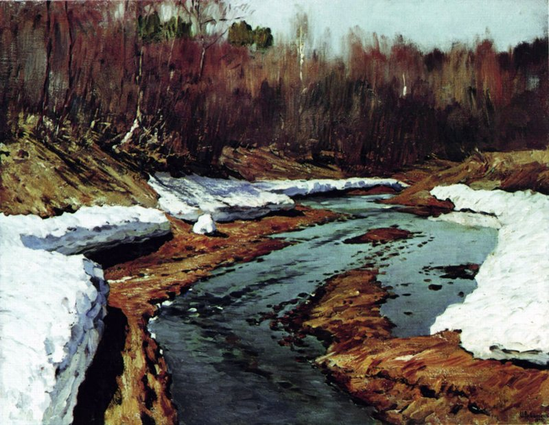
Весна (1895)

Slide 8
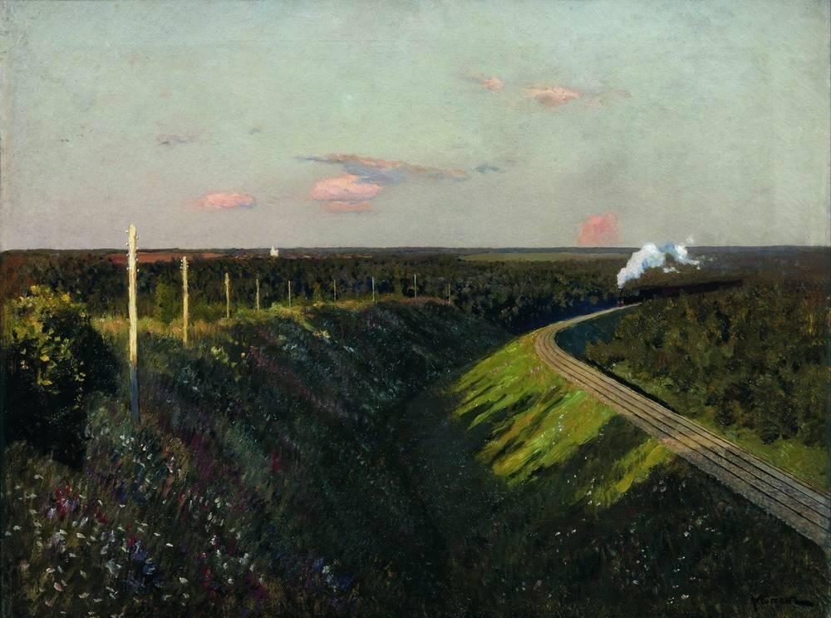
Поезд в пути (1895)

Slide 9
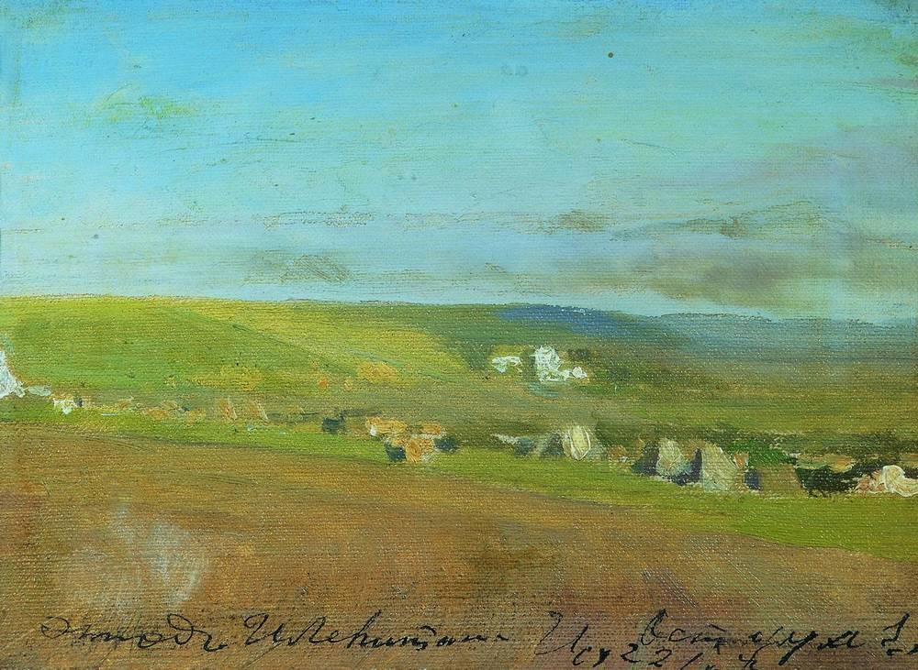
Дали(1900)

